Slide 1
АРХЕТИП МЕДЕИ В ТВОРЧЕСТВЕ БОСТА
М. О.Тамбулова
Студент 2 курса магистратуры кафедры теории языка, литературы и социолингвистики Института иностранной филологии (сп), ФГАОУ ВО «КФУ им. Вернадского»

Slide 2
Архетип
«архетип – это простые и функциональные образы, существующие в коллективном бессознательном» Юнг
Архетип – это первосмысл, который незримо организует и направляет жизнь нашей души

Slide 3
Архетипические образы
фундаментальные и глубокие образы, возникающие под воздействием архетипов на накапливаемый опыт индивидуальной психики.
Архетипические образы сохраняют свою значимость у большого числа людей на огромном временном отрезке

Slide 4
Архетип Анимы
(светлая сторона): «Принцесса» – (темная сторона) «Дрянная девчонка»;
(светлая сторона): «Муза» или «Жрица» – (темная сторона) «Ведьма»;
(светлая сторона): «Охотница» – (темная сторона) «Амазонка»;
(светлая сторона): «Хозяйка» или «Мать» – (темная сторона) «Ужасная мать».

Slide 5
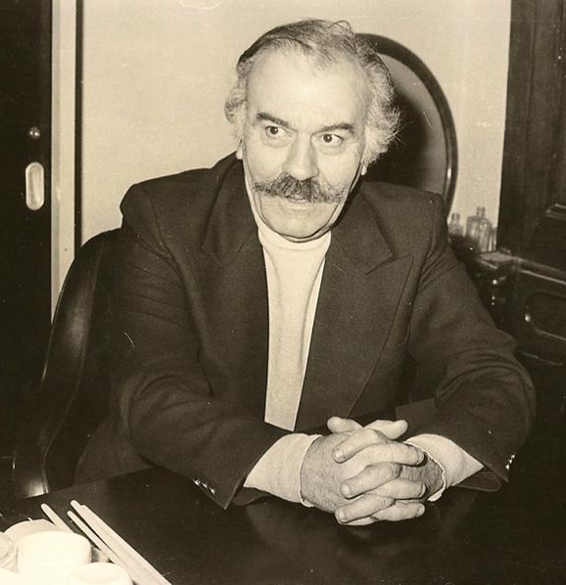
«Μήδεια»
Пьеса «Медея» («Μήδεια», 1993) Боста (Μέντης Μποσταντζόγλου ή Μποστ, 1918–1995) была написана в 1993 году как пародия на трагедию Еврипида, стала одной из самых популярных комичных музыкальных представлений репертуара современного греческого театра.

Slide 6
В современной Греции гордая колхидская царевна теперь живет в провинциальном греческом городишке Волосе с изменяющим ей мужем.

Slide 7
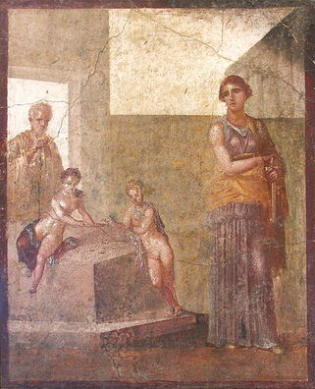
Как и у Еврипида, в его пьесе Медея одинока, ее мужа постоянно нет дома. Дети и жена Ясона мало интересуют. Однако терять Медею герой Боста не хочет. Супруга устраивает его в качестве хранительницы очага и воспитательницы детей.

Slide 8
Современная Медея, как и ее муж, полностью разделяет патриархальный миф о гендерных ролях супругов в семье. Она не высказывает никаких жалоб на его поведение, более того, она не мстит Ясону, убивая его новую жену и ее отца.
Из демонической колдуньи античности, обуреваемой жаждой мести, она превращается в обычную не слишком счастливую женщину, равнодушную к происходящим вокруг нее событиям.

Slide 9
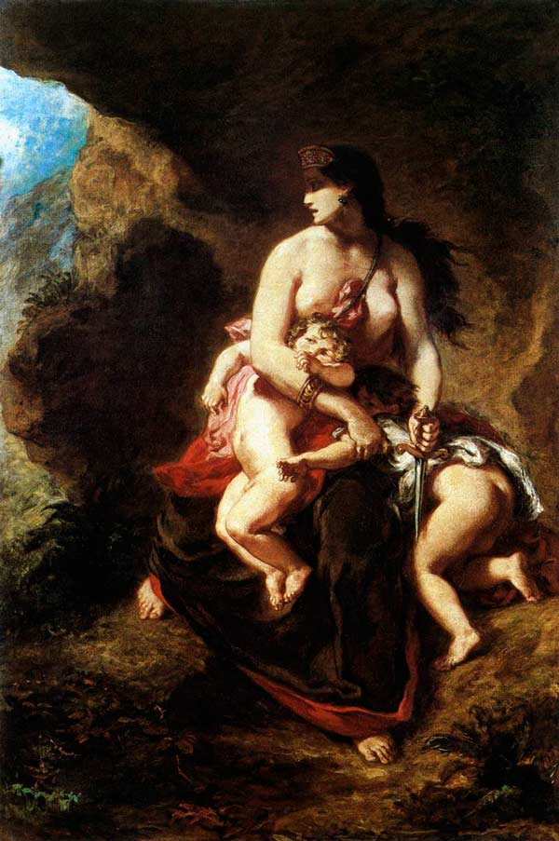
От античной пьесы Еврипида, Бост оставляет только убийство героиней сыновей, что вполне укладывается в создаваемый Бостом архитип Медеи – «ужасной матери», переплетающейся с архетипом «ревнивой жены».

Slide 10
Сыновья в обеих трагедиях – жертвы.
В «Медее» Еврипида они выступают в роли инструмента наказания отца
В пьесе Боста они оказываются жертвой несоответствия представлений Медеи об идеальном поведении детей и несостоятельности ее собственной роли матери.

Slide 11
Медея весьма поверхностно интересуется успехами и бедами детей, ее больше занимают собственные проблемы
Она, подобно многим современным родителям в Греции, доверяет воспитание своих детей чужим людям.

Slide 12
Нежелание детей соответствовать ее стандартам и хорошо учиться приводит ее в ярость: «Пусть они читают; хочу чтобы они стали людьми и я смогла ими гордиться и прикажи им читать или я их убью» говорит Медея.

Slide 13
Постмодернистская игра Боста с архетипом Медеи в конце концов начинает принимать форму черного юмора – не узнав в полумраке дома собственных детей, Медея по ошибке убивает соседских ребятишек, зашедших в гости к ее сыновьям.

Slide 14
Уникальность стиля написания Боста представляет трагическую героиню Еврипида как трагикомическую фигуру.

Slide 15
СПАСИБО ЗА ВНИМАНИЕ

